Slide 2
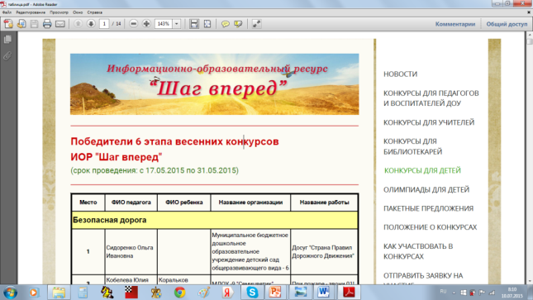
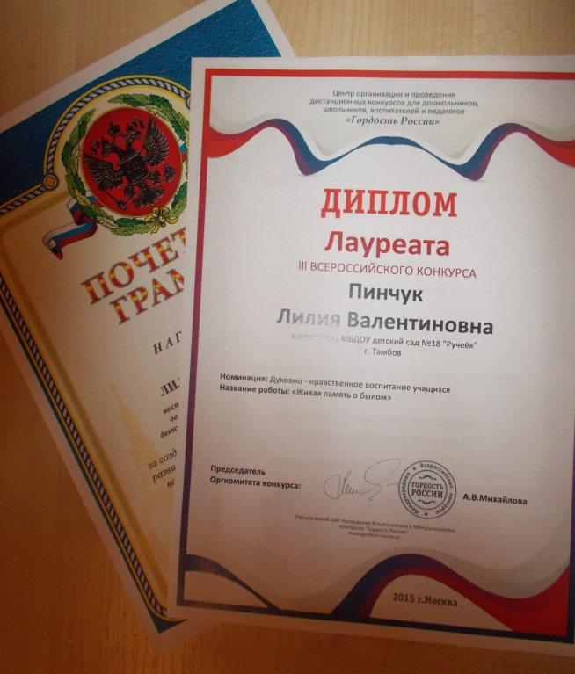
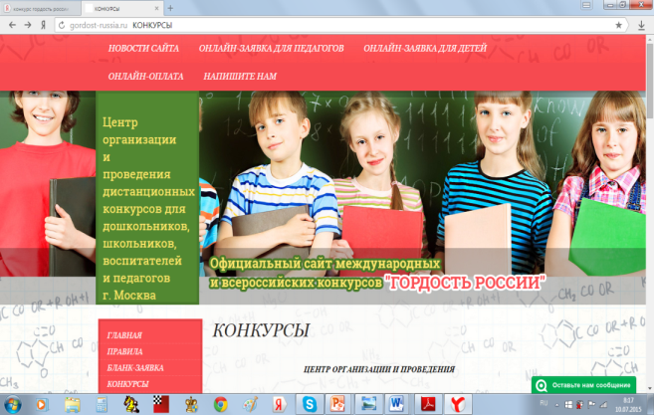
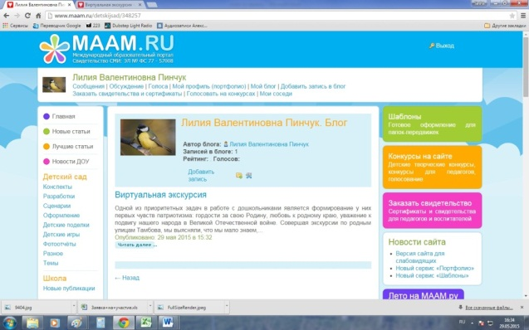
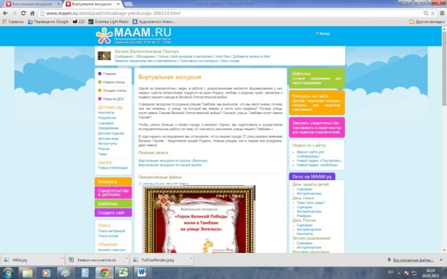
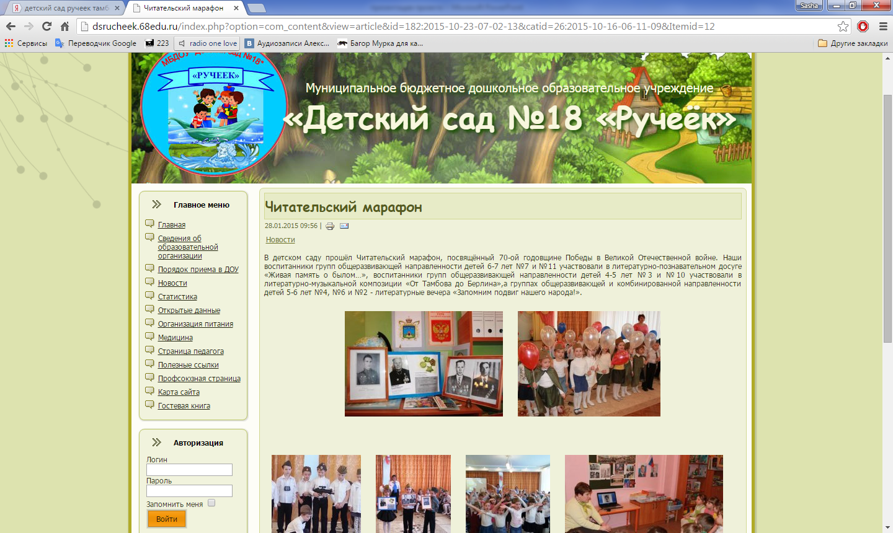
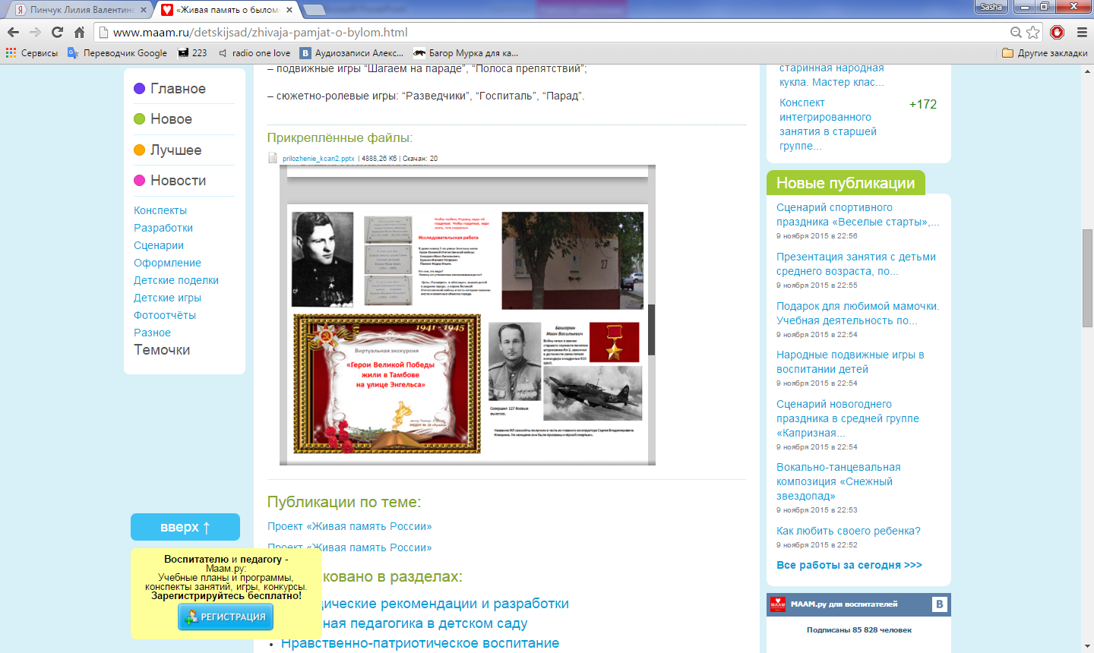
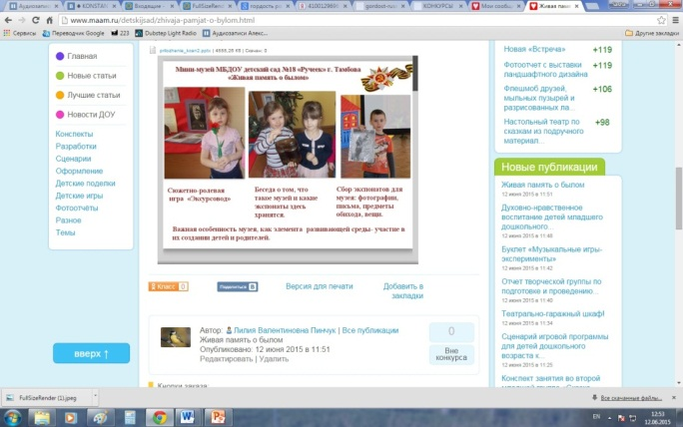

Slide 3
РЕЗУЛЬТАТЫ ПРОЕКТА
Повышение качества воспитательно-образовательного процесса.
Усвоение алгоритма создания проекта.
Создание атмосферы доброжелательности, комфортности в общении: родитель-родитель; родитель-педагог; родитель – ребенок;
Тесное общение детей, родителей и людей старшего возраста.
Осознание значимости исторических событий. Гордость за свой народ, за свою семью.
Осуществление связи поколений.
Включение в исследовательскую деятельность родителей.
Опыт работы свидетельствует о реалистичности проекта и возможности его использования в ДОУ.
Дети приобщены к поисково-исследовательской деятельности, у них развиты проектные умения и навыки, активизирована познавательная деятельность.
У детей сформировано чувство исторической сопричастности к своему народу, ценностное отношение к Родине. Они узнали, что на их улице жили Великие люди, которыми мы гордимся.

Slide 4
Оформление стендовой информации «Эхо прошедшей войны»;
Совместные праздники;
Выпуск буклетов, листовок «След войны в моем доме»;
Посмотр презентаций и альбомов о Героях Великой Победы, живших на нашей улице и тех, кто не вернулся с войны.
Выставки художественно-прикладного творчества «Войне мы скажем – НЕТ!»
Выпуск газеты «Этот день мы приближали, как могли»
Привлечение родителей к организации книжной выставки произведений о войне для детей.
Спортивные праздник и досуг на военную тематику: «Аты - баты, мы солдаты!», «Юные защитники России».

Slide 5
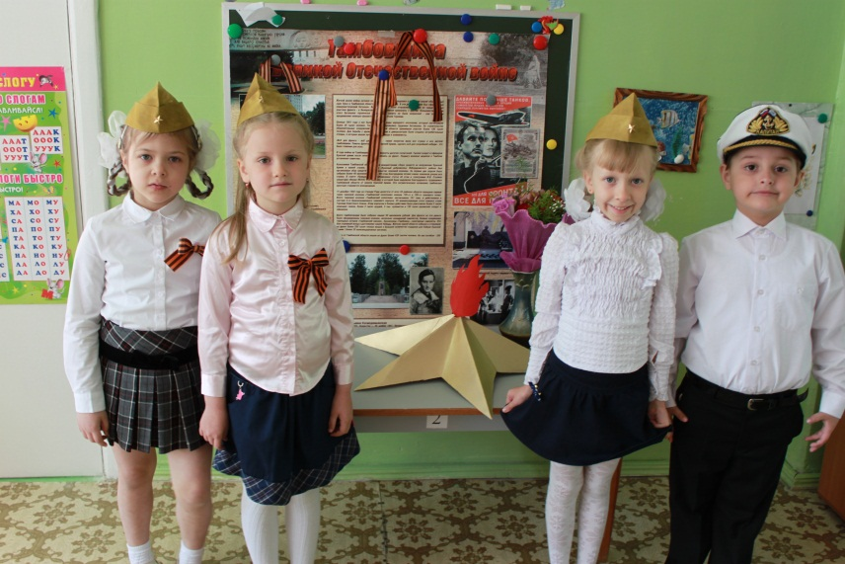
ДАЛЬНЕЙШЕЕ РАЗВИТИЕ ПРОЕКТА
Россия имеет историю, богатую героическими событиями. Поэтому в перспективе мы планируем продолжать работу по ознакомлению детей старшего дошкольного возраста с героическими страницами истории нашей страны, восстанавливать утраченные связи между поколениями, формировать патриотические чувства, привлекать родителей и общественные организации к участию в воспитании маленьких патриотов большой Страны.

Slide 6
Список используемой литературы:
Игушенцева А. Музей боевой славы // Дошкольное воспитание 2006 №5, с.11-13.
Комарова Т. Искусство как фактор воспитания любви к родному краю // Дошкольное воспитание 2006 №2, с.3-8.
Комратова Н. О гражданском воспитании дошкольников // Дошкольное воспитание 2006 №5, с.3-10.
Казакова Н.В. Большая река начинается с родничка, любовь к родине с детского сада // Воспитатель ДОУ 2008 №12, с.31-36.
Комратова Н. О гражданском воспитании дошкольников // Дошкольное воспитание 2005 №10, с.10-19.
Пряхина С.А. Мне посчастливилось родиться на Руси // Воспитатель ДОУ 2008 №8, с.27-29.
Соболева И. Любить малую родину. // Дошкольное воспитание 2005 №10, с.52-54.
Татаринкова Л.Ю. Права маленького гражданина. Серия «Малышам о Родине» СПб: Издательский Дом «Литера», 2007.
Татаринкова Л.Ю. Я и моя семья. Серия «Малышам о Родине» СПб: Издательский Дом «Литера», 2007.
Федеральный государственный образовательный стандарт дошкольного образования Приказ от 14 ноября 2013 г. Регистрационный N 30384.
Бондаренко А.К. Любить труд на родной земле. М., 1987.
Жариков А.Д. Растите детей патриотами. М., 1980.

Slide 7
Информационные ресурсы
http://nsportal.ru/
www.maam.ru
Дошколёнок.ру
http://www.obruch.ru/
http://www.dovosp.ru/
http://doshkolnik.ru/scenary.php
http://allforchildren.ru/
http://detsadclub.ru/

